Slide 1


教育类选课APP及小程序
制作人：周广虎，郑庭锋，林弈平，邱少娴
指导老师：曹阳

Slide 2

1
需求分析
目录
2
技术简介
Content
3
界面介绍
4
项目总结

Slide 3

Part 1
需求分析
Introduction

Slide 4

方便快捷的选课系统
内容丰富的教育平台
需求分析
采用小程序的形式，不需要下载安装app，最多4M大小，跨平台，更加方便用户随时使用。
采用android studio开发的安卓软件，内容大小随意，内容丰富，可以满足用户多方面的需求

Slide 5
Part 2
技术简介
Introduction

Slide 6
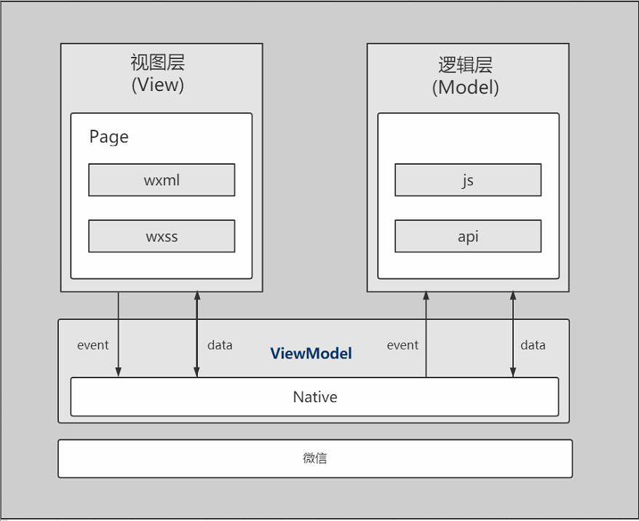
相关技术简介
小程序
开发工具：微信开发者工具
开发语言：Javascript
前端页面：逻辑层（Model）的Javascript的脚本文件与调用的api所带的逻辑指挥视图层中的wxml（类似html）标记文档以及wxss（类似css）样式文件
后端数据库： 云开发自带的NoSQL （Not Only SQL）数据库方案中的 MongoDB

Slide 7
相关技术简介
app
开发工具：android studio
开发语言：Java
前端页面：视图层中的xml（类似html）标记文档后端
数据库：andorid自带的sqlite数据库

Slide 8
Part 3
界面介绍
Introduction

Slide 9
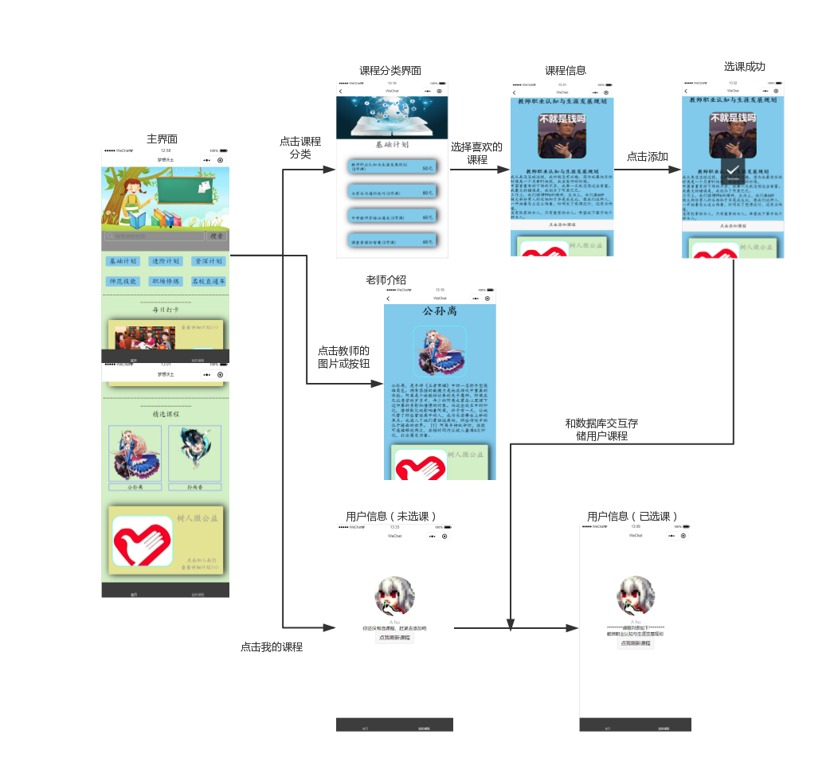
小程序(mp)界面的逻辑示意图
主界面
课程介绍界面
个人信息界面
老师介绍界面

Slide 10
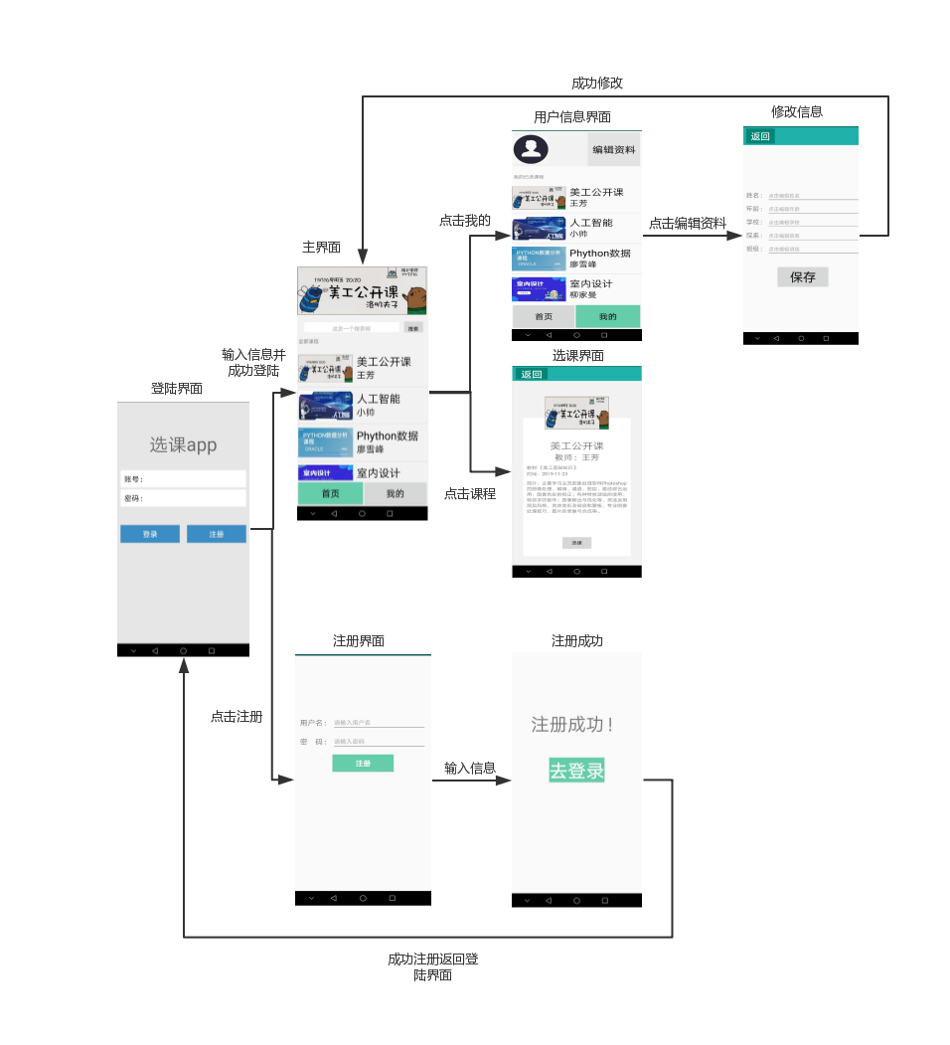
app界面的逻辑示意图
登陆界面
注册界面
课程介绍
个人信息界面

Slide 11
具体页面简介

Slide 12
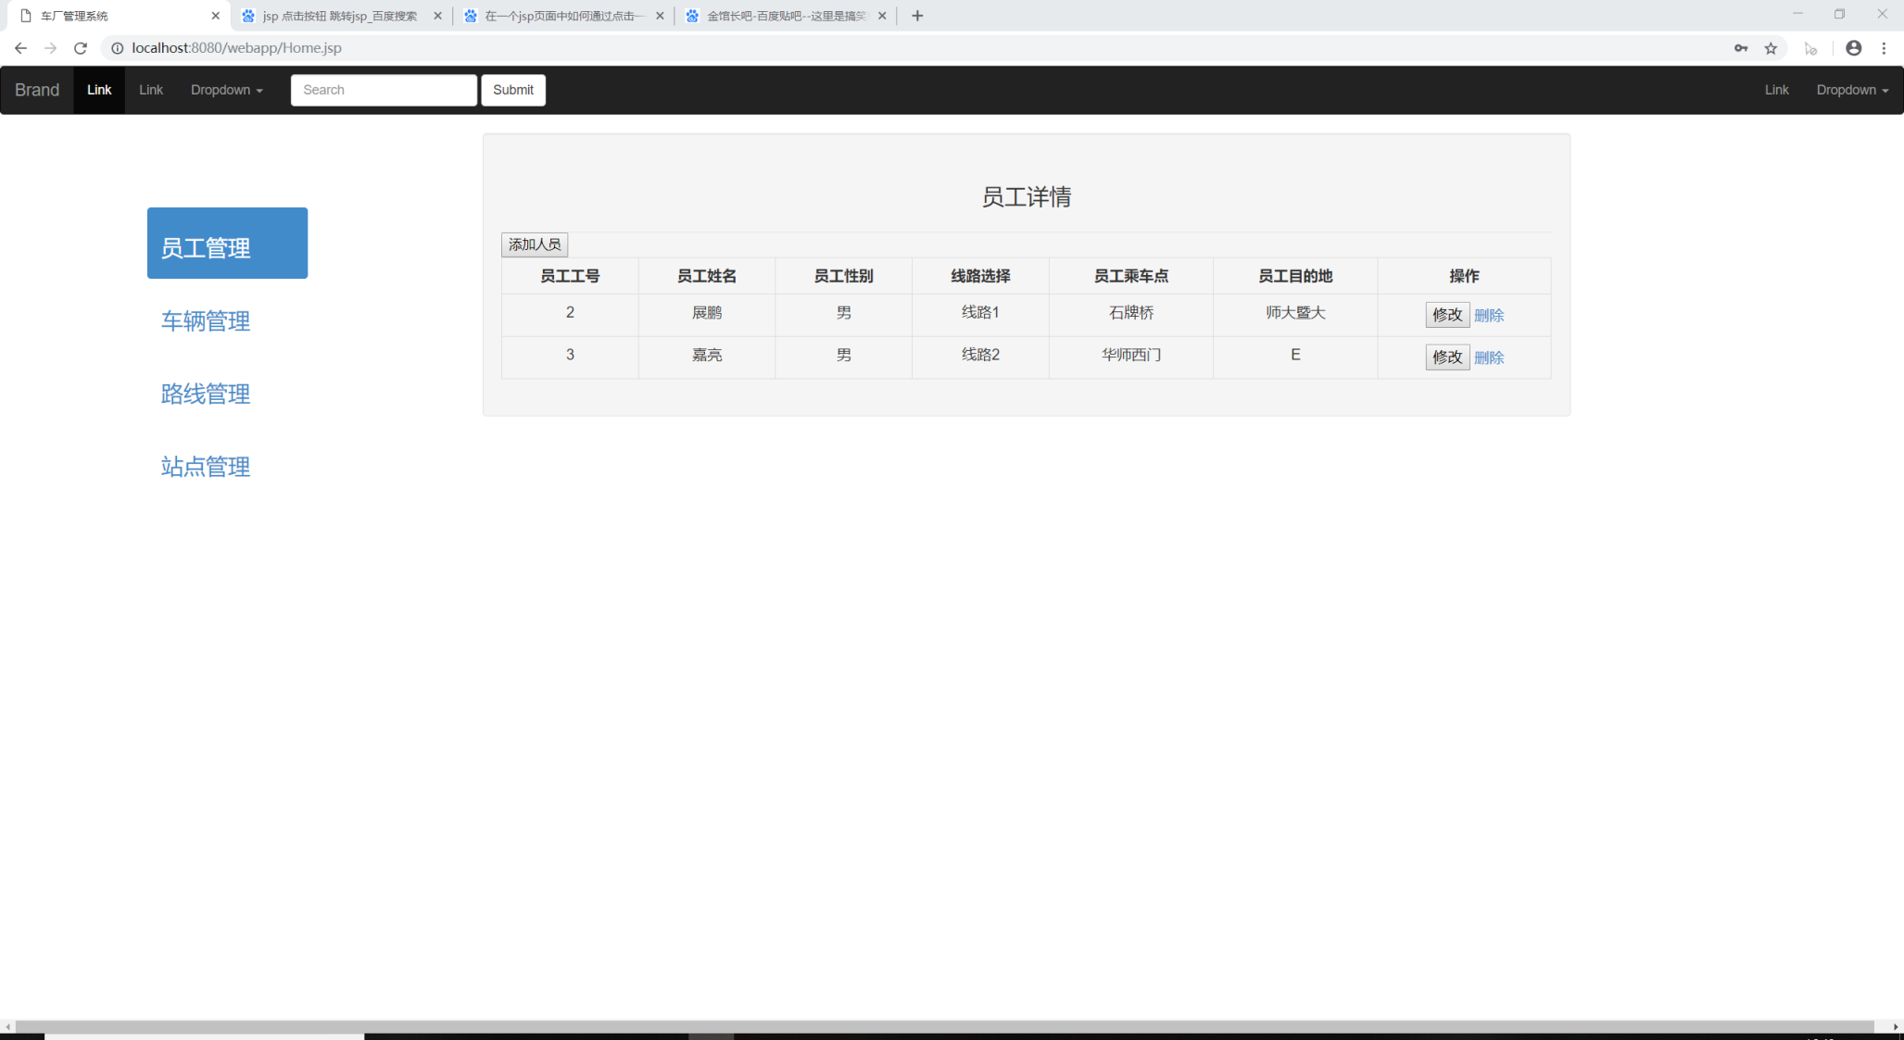
点击“添加人员”

Slide 13
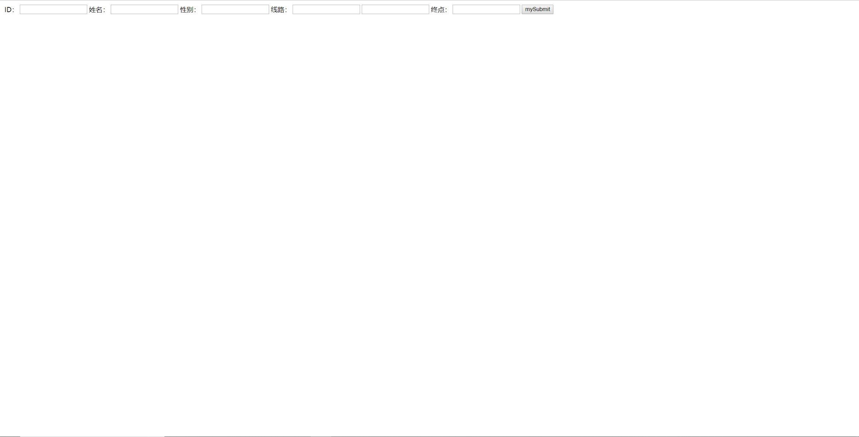

Slide 14
Part 4
项目总结
Introduction

Slide 15
通过这次java实训我们也学到很多东西。在java技术上，业务流程和成员配合上都有了新的认识，通过这次实训，我们熟悉了一个产品从最初设想到最后诞生所经历的的各个环节，这对将来的职业发展会有很大帮助。

Slide 16
Q&A

